Slide 1
Муниципальная программа «Обеспечение доступным и комфортным жильем жителей городского округа город Мегион в 2014-2020 годах»
Координатор – Департамент инвестиций и проектного управления
Исполнители –
Департамент муниципальной собственности;
Муниципальное казенное учреждение «Капитальное строительство»

Slide 2
Цели и задачи муниципальной программы
Цель - Улучшение жилищных условий отдельных категорий граждан, проживающих на территории городского округа город Мегион
Задачи
1.Улучшение жилищных условий молодых семей, проживающих в городском округе город Мегион
2.Улучшение жилищных условий следующих категорий граждан: детей-сирот, детей, оставшихся без попечения родителей; ветеранов, инвалидов, семьей, имеющих детей-инвалидов; ветеранов Великой Отечественной войны
3.Приобретение жилых помещений в целях переселения граждан, проживающих в непригодном для проживания (аварийном) жилье, а также для обеспечения жилыми помещениями граждан, состоящих на учете в качестве нуждающихся в жилых помещениях, предоставляемых по договорам социального найма
Увеличение объемов строительства инженерных сетей, для обеспечения земельных участков под жилищное строительство, инженерной инфраструктурой
4.Создание дополнительных условий и механизмов, способствующих расселению граждан из строений, приспособленных для проживания расположенных на территории городского округа город Мегион
5.Улучшение жилищных условий отдельных категорий граждан, проживающих на территории городского округа город Мегион, признанных нуждающихся в предоставлении жилых помещений по договорам найма жилого помещения жилищного фонда социального использования

Slide 3
Целевые показатели муниципальной программы
№ п/п | Наименование показателей результатов | Ед. изм. | Значения показателей по годам
 |  |  | 2018 год | 2019 год | 2020 год
1 | 2 | 3 | 4 | 5 | 6
1 | Увеличение количества молодых семей городского округа город Мегион улучшивших свои жилищные условия | семей | 1 | 1 | 0
2 | Доля молодых семей улучшивших свои жилищные условия в общем списке молодых семей состоящих в списках очередности | % | 80 | 86,6 | 86,6
3 | Увеличение количества молодых учителей городского округа город Мегион улучшивших свои жилищные условия | человек | 0 | 0 | 0
4 | Увеличение количества ветеранов, инвалидов, семей, имеющих детей инвалидов улучшивших свои жилищные условия | человек | 12 | 12 | 0
5 | Увеличение количества детей-сирот, детей, оставшихся без попечения родителей городского округа город Мегион улучшивших свои жилищные условия | человек | 1 | 1 | 0
6 | Увеличение количества ветеранов Великой Отечественной войны городского округа город Мегион улучшивших свои жилищные условия | человек | 0 | 0 | 0
7 | Увеличение количества граждан, имеющих трех и более детей, получивших социальную поддержку по обеспечению жилыми помещениями взамен предоставления им земельного участка в собственность бесплатно | человек | 0 | 0 | 0
8 | Доля молодых учителей улучшивших свои жилищные условия в общем списке молодых учителей, состоящих в списке очередности | % | - | - | -

Slide 4
Целевые показатели муниципальной программы
№ п/п | Наименование показателей результатов | Ед. изм. | Значения показателей по годам
 |  |  | 2018 год | 2019 год | 2020 год
1 | 2 | 3 | 4 | 5 | 6
9 | Доля ветеранов, инвалидов, семей, имеющих детей инвалидов, улучшивших свои жилищные условия в общем списке ветеранов, инвалидов состоящих в списках очередности | % | 24,7 | 31,3 | 31,3
10 | Увеличение площади жилья, предоставленной детям-сиротам, детям, оставшихся без попечения родителей городского округа город Мегион | кв.м. | 33,0 | 33,0 | 0,0
11 | Доля ветеранов Великой Отечественной войны улучшивших свои жилищные условия в общем списке ветеранов Великой Отечественной войны состоящих в списках очередности | % | - | - | -
12 | Обеспечение деятельности специалиста, занятого исполнением полномочий указанных в пунктах 3.1, 3.2 статьи 2 Закона Ханты-Мансийского автономного округа – Югры от 31.03.2009 № 36-оз «О наделении органов местного самоуправления муниципальных образований Ханты-Мансийского автономного округа – Югры отдельными государственными полномочиями для обеспечения жилыми помещениями отдельных категорий граждан, определенных федеральным законодательством» (приобретение канцелярских товаров, технических средств). | % | 100,0 | 100,0 | 100,0
13 | Сокращение количества аварийного и непригодного жилья на территории городского округа город Мегион | кв.м. | 310,80 | 224,60 | 0,00

Slide 5
Целевые показатели муниципальной программы
№ п/п | Наименование показателей результатов | Ед. изм. | Значения показателей по годам
 |  |  | 2018 год | 2019 год | 2020 год
1 | 2 | 3 | 4 | 5 | 6
14 | Сокращение удельного веса аварийного и непригодного жилья, признанного аварийным и непригодным по состоянию на 31.12.2015 в общем объеме жилищного фонда городского округа город Мегион | % | 6,21 | 6,19 | 6,19
15 | Доля семей, улучшивших свои жилищные условия, в общей численности семей, состоящих на учете в качестве нуждающихся в жилых помещениях, предоставляемых по договорам социального найма по состоянию на 01.04.2013, в том числе граждан, имеющих право на внеочередное предоставление жилья | семей | 0,94 | 0,94 | 0,94
16 | Увеличение объемов строительства инженерных сетей (протяженность трассы), в том числе: | м | 1588,0 | 493,0 | 0,0
16.1 | Участок тепловых сетей 2д800мм от УТ-4 до ул. 50 лет Октября с переходом ул.Заречная (1 этап) | м | 1 588,0 | 0,0 | 0,0
16.2 | Участок тепловых сетей 2д800мм от УТ-4 до ул. 50 лет Октября с переходом ул.Заречная (2 этап) | м | 0,0 | 493,0 | 0,0

Slide 6
Целевые показатели муниципальной программы
№ п/п | Наименование показателей результатов | Ед. изм. | Значения показателей по годам
 |  |  | 2018 год | 2019 год | 2020 год
1 | 2 | 3 | 4 | 5 | 6
17 | Ликвидация и расселение приспособленных для проживания строений на территории городского округа город Мегион | шт. | 1 | 7 | 0
18 | Сокращение приспособленных для проживания строений на территории городского округа город Мегион | % | 15,6 | 16,4 | 16,4
19 | Объем ввода жилья в год | тыс. кв.м. | 23,3 | 28,7 | 34,1
20 | Увеличение общей площади жилых помещений, приходящейся в среднем на 1 жителя, введенной в действие за год | кв.м. | 0,42 | 0,51 | 0,61
21 | Увеличение общей площади жилых помещений, приходящейся в среднем на 1 жителя | кв.м. | 20,2 | 20,7 | 21,3
22 | Предоставление жилых помещений в наемном доме социального использования по договорам найма жилых помещений жилищного фонда социального использования на территории городского округа город Мегион | шт. | 0 | 0 | 0

Slide 7
Основные мероприятия муниципальной программы
№ п/п | Мероприятия программы | Ответственные исполнители | Источники финансирования | Финансовые затраты на реализацию
 |  |  |  | (тыс. руб.), годы
 |  |  |  | 2018 год | 2019 год | 2020 год
1 | 2 | 3 | 4 | 5 | 6 | 7
1 | Предоставление молодым семьям, участникам программы, социальных выплат (субсидий) | Департамент муниципальной собственности администрации города | федеральный бюджет | 0,00 | 0,00 | 0,00
 |  |  | бюджет автономного округа | 908,80 | 904,90 | 0,00
 |  |  | местный бюджет | 53,20 | 41,60 | 0,00
2 | Возмещение части затрат в связи с предоставлением учителям общеобразовательных учреждений ипотечного кредита (выдача свидетельства) |  | федеральный бюджет | 0,00 | 0,00 | 0,00
 |  |  | бюджет автономного округа | 0,00 | 0,00 | 0,00
 |  |  | местный бюджет | 0,00 | 0,00 | 0,00
3 | Возмещение части затрат в связи с предоставлением учителям общеобразовательных учреждений ипотечного кредита (выдача свидетельства) |  | федеральный бюджет | 0,00 | 0,00 | 0,00
 |  |  | бюджет автономного округа | 1 693,70 | 1 693,70 | 0,00
 |  |  | местный бюджет | 0,00 | 0,00 | 0,00
4 | Обеспечение жильем отдельных категорий граждан - ветераны, инвалиды, семьи, имеющие детей-инвалидов. Предоставление субсидий за счет субвенций на приобретение жилых помещений. |  | федеральный бюджет | 9 116,10 | 9 116,10 | 0,00
 |  |  | бюджет автономного округа | 0,00 | 0,00 | 0,00
 |  |  | местный бюджет | 0,00 | 0,00 | 0,00
5 | Обеспечение жильем отдельных категорий граждан в соответствии с Указом Президента РФ от 07.05.2008 №714 «Об обеспечении жильем ветеранов Великой Отечественной войны 1941-1945 годов» |  | федеральный бюджет | 0,00 | 0,00 | 0,00
 |  |  | бюджет автономного округа | 0,00 | 0,00 | 0,00
 |  |  | местный бюджет | 0,00 | 0,00 | 0,00

Slide 8
Основные мероприятия муниципальной программы
№ п/п | Мероприятия программы | Ответственные исполнители | Источники финансирования | Финансовые затраты на реализацию
 |  |  |  | (тыс. руб.), годы
 |  |  |  | 2018 год | 2019 год | 2020 год
1 | 2 | 3 | 4 | 5 | 6 | 7
6 | Предоставление гражданам, имеющим трех и более детей, социальной поддержки по обеспечению жилыми помещениями взамен предоставления им земельного участка в собственность бесплатно. | Департамент муниципальной собственности администрации города | федеральный бюджет | 0,00 | 0,00 | 0,00
 |  |  | бюджет автономного округа | 0,00 | 0,00 | 0,00
 |  |  | местный бюджет | 0,00 | 0,00 | 0,00
7 | Администрирование по постановке на учет отдельных категорий граждан |  | федеральный бюджет | 0,00 | 0,00 | 0,00
 |  |  | бюджет автономного округа | 16,40 | 16,40 | 0,00
 |  |  | местный бюджет | 0,00 | 0,00 | 0,00
8 | Приобретение жилых помещений |  | федеральный бюджет | 0,00 | 0,00 | 0,00
 |  |  | бюджет автономного округа | 14 194,50 | 10 263,60 | 0,00
 |  |  | местный бюджет | 1 754,50 | 1 265,20 | 0,00
9 | Выплата возмещения за изымаемое жилое помещение в связи со сносом домов |  | федеральный бюджет | 0,00 | 0,00 | 0,00
 |  |  | бюджет автономного округа | 0,00 | 0,00 | 0,00
 |  |  | местный бюджет | 0,00 | 0,00 | 0,00
10 | Проведение оценки жилых помещений, в связи с изъятием земельных участков для муниципальных нужд |  | федеральный бюджет | 0,00 | 0,00 | 0,00
 |  |  | бюджет автономного округа | 0,00 | 0,00 | 0,00
 |  |  | местный бюджет | 0,00 | 0,00 | 0,00

Slide 9
Основные мероприятия муниципальной программы
№ п/п | Мероприятия программы | Ответственные исполнители | Источники финансирования | Финансовые затраты на реализацию
 |  |  |  | (тыс. руб.), годы
 |  |  |  | 2018 год | 2019 год | 2020 год
1 | 2 | 3 | 4 | 5 | 6 | 7
11 | Предоставление инвестору субсидии на возмещение части затрат по переселению граждан, проживающих в непригодных (ветхих, аварийных) для проживания жилых домах и помещениях, приспособленных для проживания (балках) в целях стимулирования реализации проектов развития застроенных территорий | Департамент муниципальной собственности администрации города | федеральный бюджет | 0,00 | 0,00 | 0,00
 |  |  | бюджет автономного округа | 0,00 | 0,00 | 0,00
 |  |  | местный бюджет | 0,00 | 0,00 | 0,00
12 | Строительство инженерных сетей, для обеспечения земельных участков под жилищное строительство, инженерной инфраструктурой | Муниципальное казенное учреждение "Капитальное строительство" | федеральный бюджет | 0,00 | 0,00 | 0,00
 |  |  | бюджет автономного округа | 16 189,70 | 16 189,70 | 0,00
 |  |  | местный бюджет | 5 396,60 | 5 396,60 | 0,00
13 | Предоставление субсидий на приобретение жилых помещений, приобретение жилых помещений для предоставления по договорам коммерческого найма | Департамент муниципальной собственности администрации города | федеральный бюджет | 0,00 | 0,00 | 0,00
 |  |  | бюджет автономного округа | 1 060,80 | 15 000,00 | 0,00
 |  |  | местный бюджет | 481,20 | 1 854,00 | 0,00
14 | Ликвидация приспособленных для проживания строений |  | федеральный бюджет | 0,00 | 0,00 | 0,00
 |  |  | бюджет автономного округа | 0,00 | 0,00 | 0,00
 |  |  | местный бюджет | 0,00 | 0,00 | 0,00

Slide 10
Основные мероприятия муниципальной программы
№ п/п | Мероприятия программы | Ответственные исполнители | Источники финансирования | Финансовые затраты на реализацию
 |  |  |  | (тыс. руб.), годы
 |  |  |  | 2018 год | 2019 год | 2020 год
1 | 2 | 3 | 4 | 5 | 6 | 7
6 | Создание наемных домов социального использования на территории городского округа город Мегион | Департамент муниципальной собственности администрации города | федеральный бюджет | 0,00 | 0,00 | 0,00
 |  |  | бюджет автономного округа | 0,00 | 0,00 | 0,00
 |  |  | местный бюджет | 0,00 | 0,00 | 0,00
7 | «Ликвидация аварийного жилищного фонда и сокращение очередности на социальный найм за счёт развития фонда наемных домов социального использования с привлечением коллективных инвестиций» |  | федеральный бюджет | 0,00 | 0,00 | 0,00
 |  |  | бюджет автономного округа | 0,00 | 0,00 | 0,00
 |  |  | местный бюджет | 0,00 | 0,00 | 0,00

Slide 11
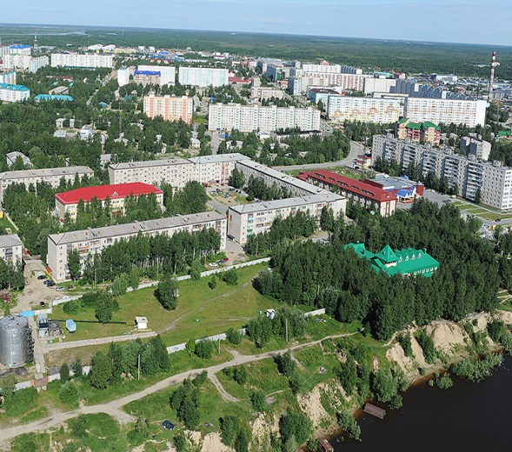
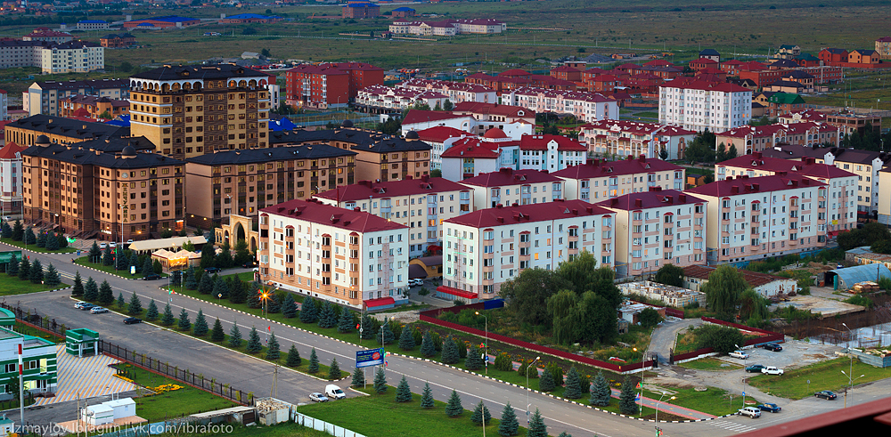
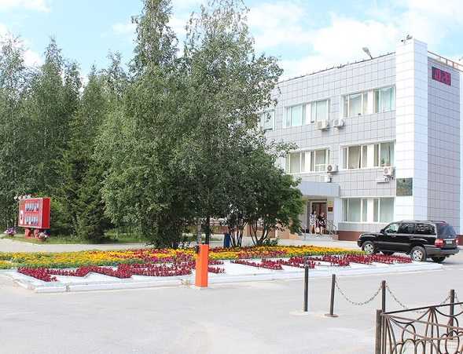
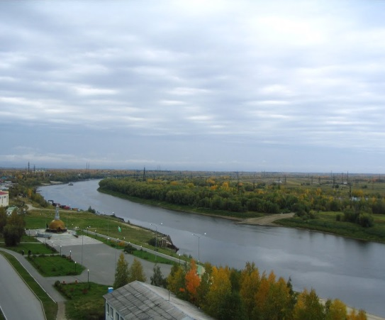
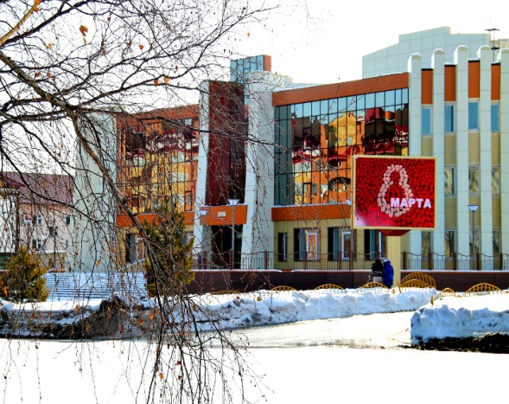
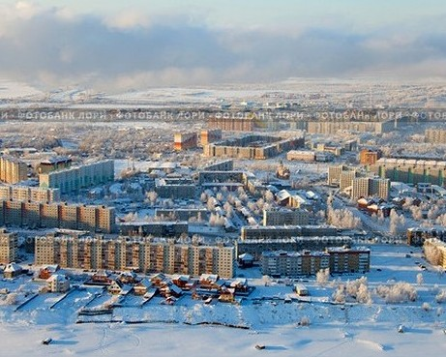
СПАСИБО ЗА ВНИМАНИЕ!

